Slide 1
SONCE
najbližja zvezda

Slide 2
OSNOVNI PODATKI:
masa Sonca je okoli 750-krat večja od mase vseh planetov skupaj
premer: okoli 1,4 mln. km
srednja gostota Sonca je za okoli 1,4 krat večja od gostote vode na Zemlji
oddaljenost od zemlje je 150 mln. km
svetloba potuje s hitrostjo okoli 300000 km/s

Slide 3
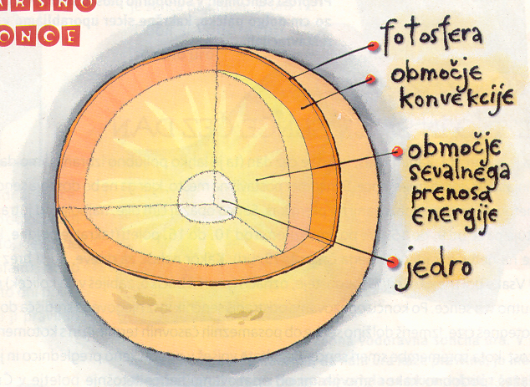

Slide 4
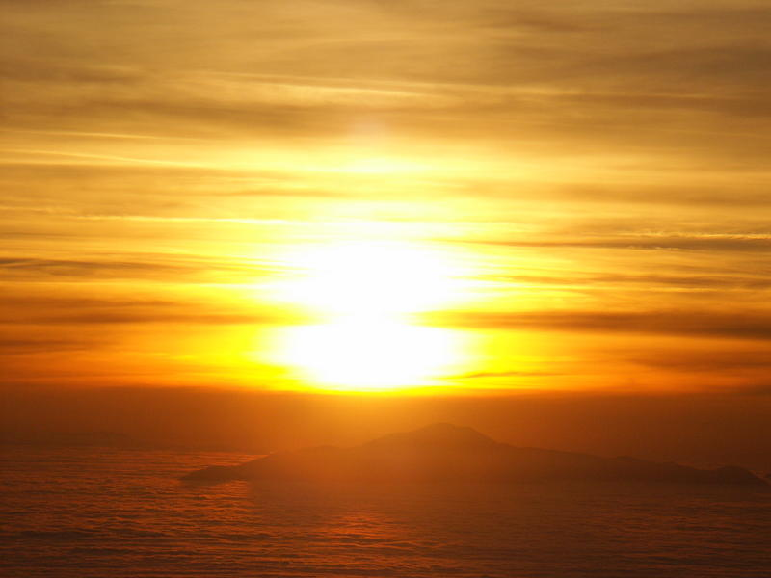
VROČE JE…
temperatura površja, fotosfera, je okoli 6000°
- temperatura notranjosti je 15 – 20 mln. kelvinov
- temperaturo vzdržuje zlivanje vodikovih jeder v helijeva (→jedrsko zlitje)

Slide 5
- sonce sestavlja okoli ¾ vodika, ¼ helija in 1% drugih prvin
- sedanjo starost Sonca ocenjujejo na 0,1 tega časa
vrtilna doba Sonca je okoli 25 dni
- močnejši sončni izbruhi povzročajo na zemlji: polarni sij, magnetne nevihte, motnje ali popolni izpad radijskih zvez na kratkih valovih

Slide 6
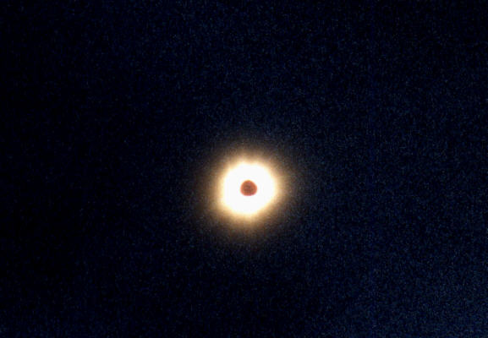
SONČNI MRK
- zelo redek nebesni pojav
- ob sončnem mrku je luna med Zemljo in Soncem

Slide 7
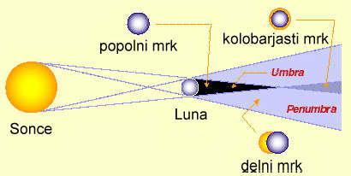
Poznamo 3 vrste mrkov:
popolni
delni
kolobarjasti

Slide 8
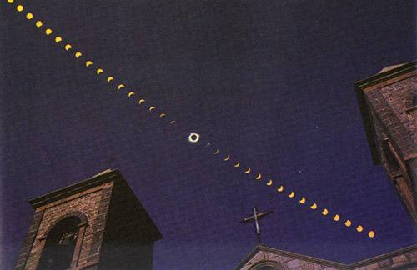
Fotografija celotnega poteka Sončevega mrka nad katedralo v središču La Paza (Bolivija) Posnetki si sledijo na vsakih 5 minut.

Slide 9
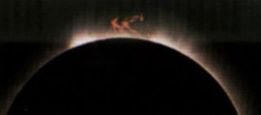
Pojavi ob sončnih mrkih so:
Senca
Bailyjevi biseri
Protuberance
Kromosfera
Korona
Senčnati pasovi

Slide 10
POJMI:
SONČEVE PEGE → so hladnejša področja na površju sonca, z močnimi magnetnimi polji
SONČEV IZBRUH → je močan, kratkotrajen porast sevanja
POLARNI SIJ → svetlobni pojav v visokih plasteh ozračja v obliki zavese na nočnem nebu severnih ali južnih polarnih območji
ŠČIP, POLNA LUNA → Lunina mena, ko je osvetljena cela navidezna Lunina ploskev

Slide 11
KROMOSFERA → plast Sončeve atmosfere, vidno ob popolnem mrku kot rdeč prstan okoli zakritega Sonca
FOTOSFERA → vidno površje Sonca, plast Sončeve atmosfere, iz katere prihaja največji del Sončevega sevanja
MLAJ → lunina mena, ko navidezna Lunina ploskvica ni osvetljena
PROTUBERANCE → oblaki razbeljenega plina nad kromosfero

Slide 12
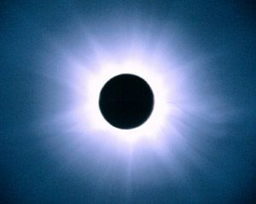
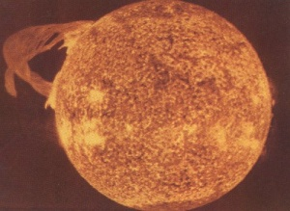
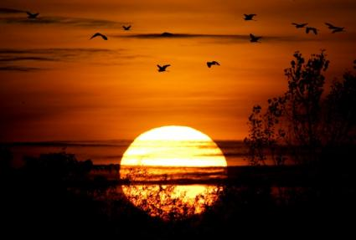
V SLIKI…

Slide 13
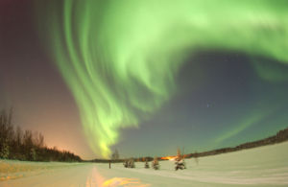
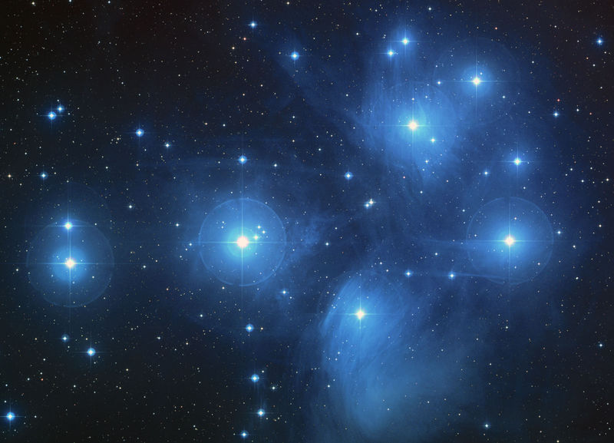
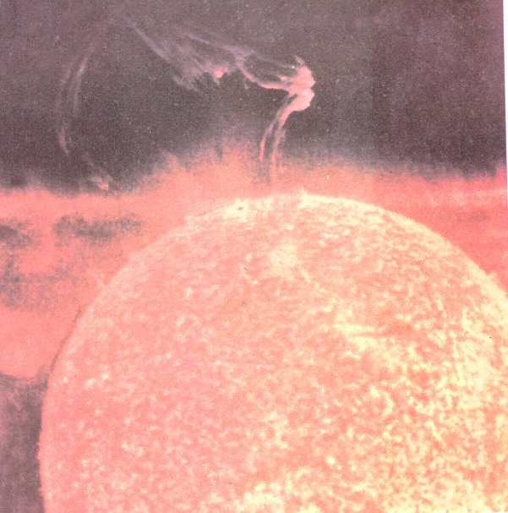

Slide 14
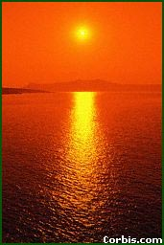
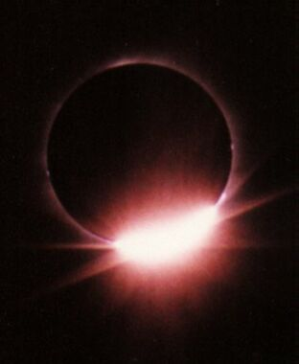

Slide 15
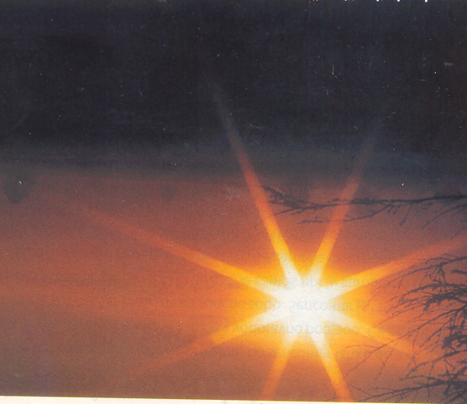
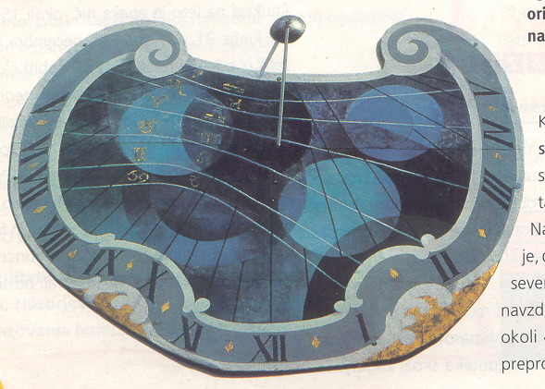

Slide 16
VIRI:
* LEKSIKON Cankarjeve založbe
* INTERNET: www.dijaski.net
spletni iskalnik google in najdi.si
* PIL – Vesela šola

Slide 17
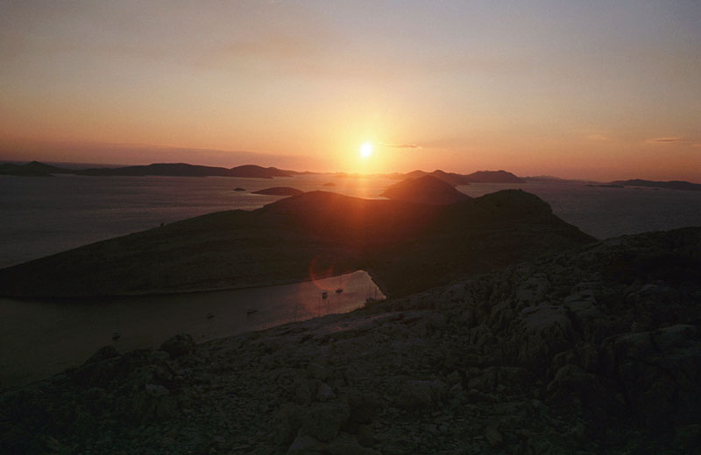
Na svetu si, da gledaš sonce.
Na svetu si, da greš za soncem.
Na svetu si, da sam si sonce
in da s sveta odganjaš sence.
(Tone Pavček)

